Slide 1
调查活动优秀经验
今日播报0809
网络安全为人民 网络安全靠人民

Slide 2
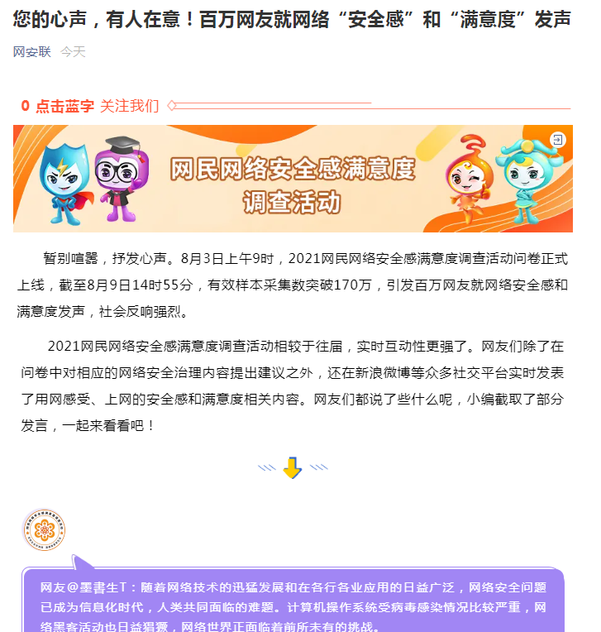
微信公众号发布
网安联

Slide 3
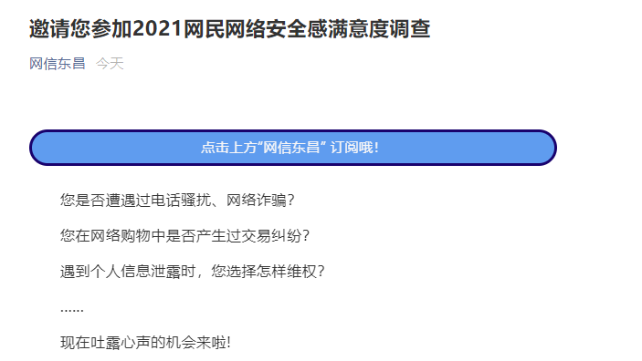
微信公众号发布
网信东昌
云浮网警巡查执法
广青团委
揭阳广电

Slide 4
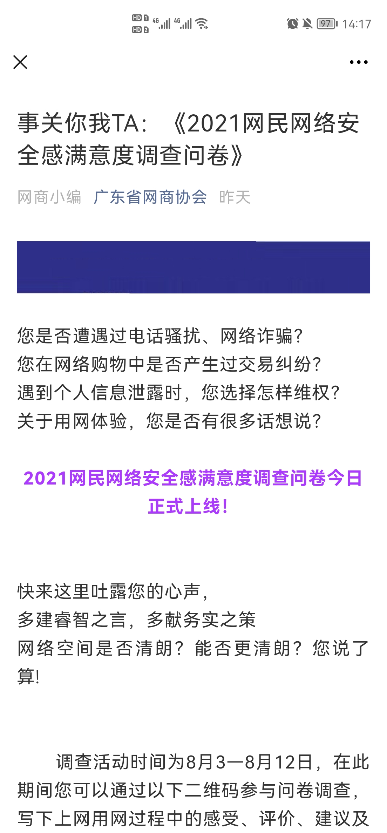
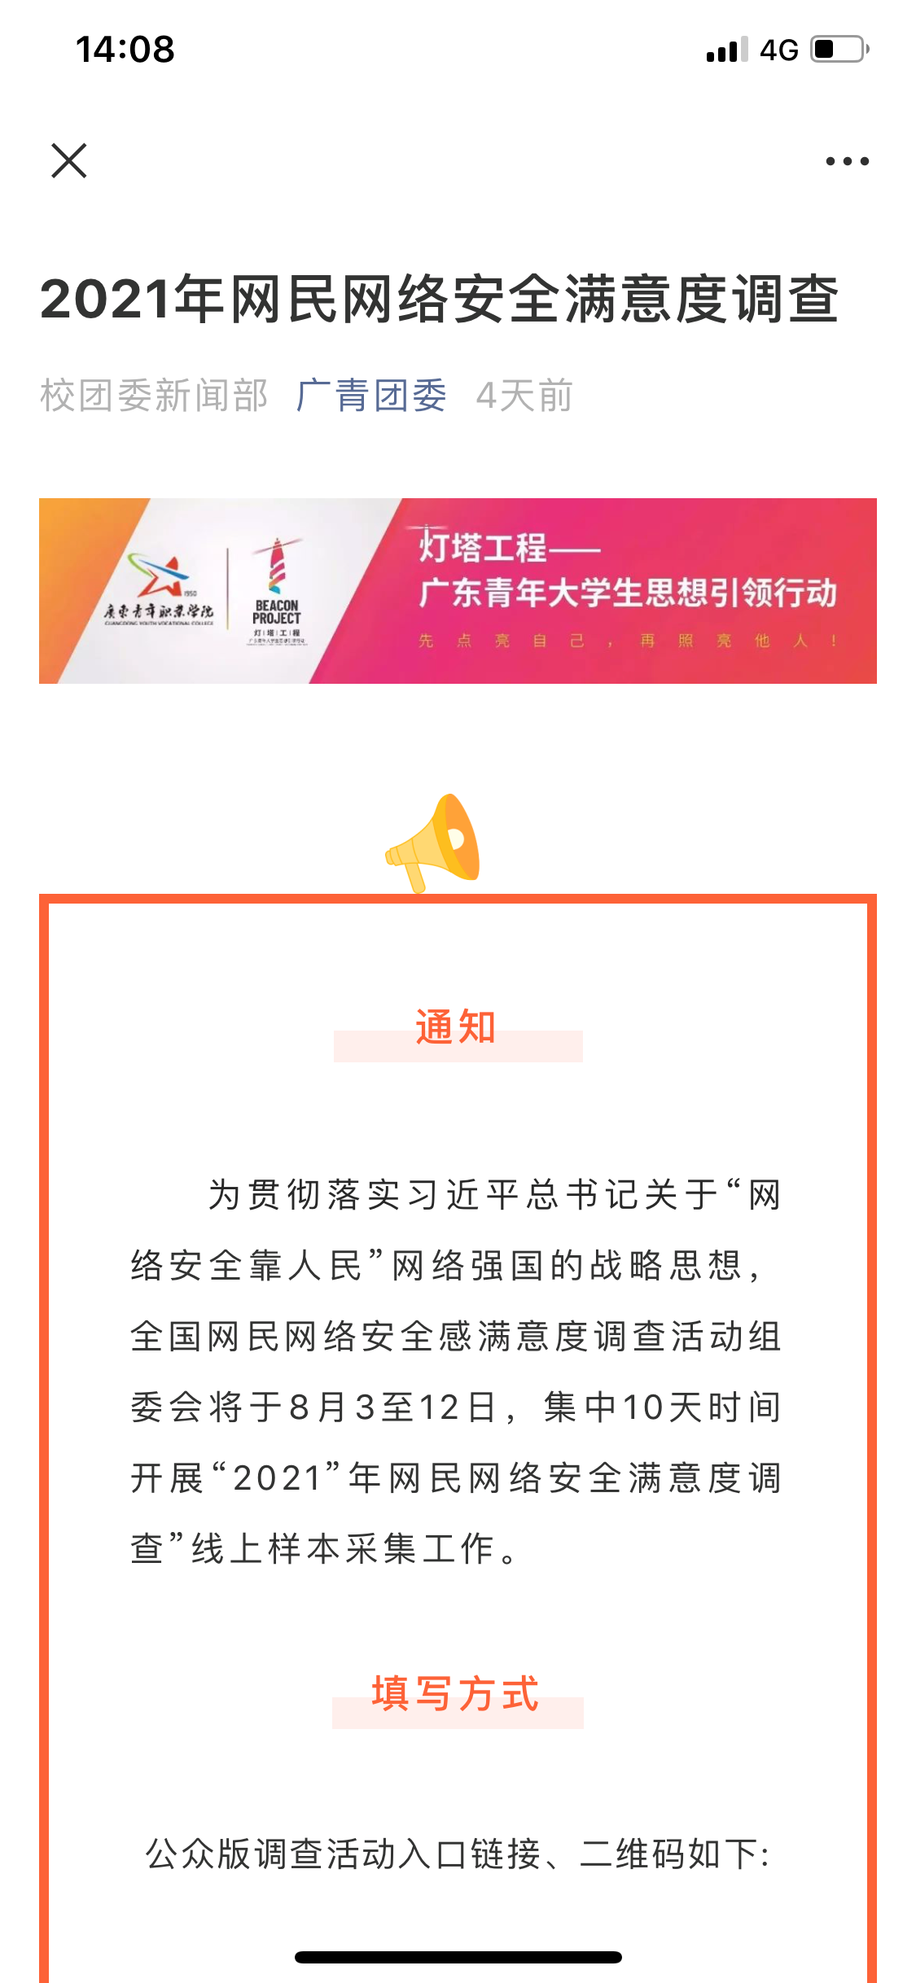
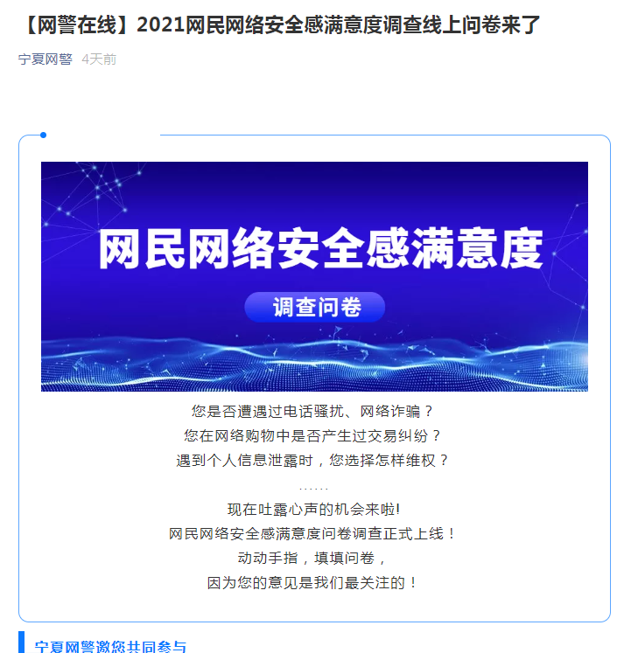
微信公众号发布
宁夏网警
广东省网商协会
广青团委

Slide 5
APP、微博互动
调查活动抖音号
中国青年网

Slide 6
APP、微博互动
中国共青团网
中国青年网

Slide 7
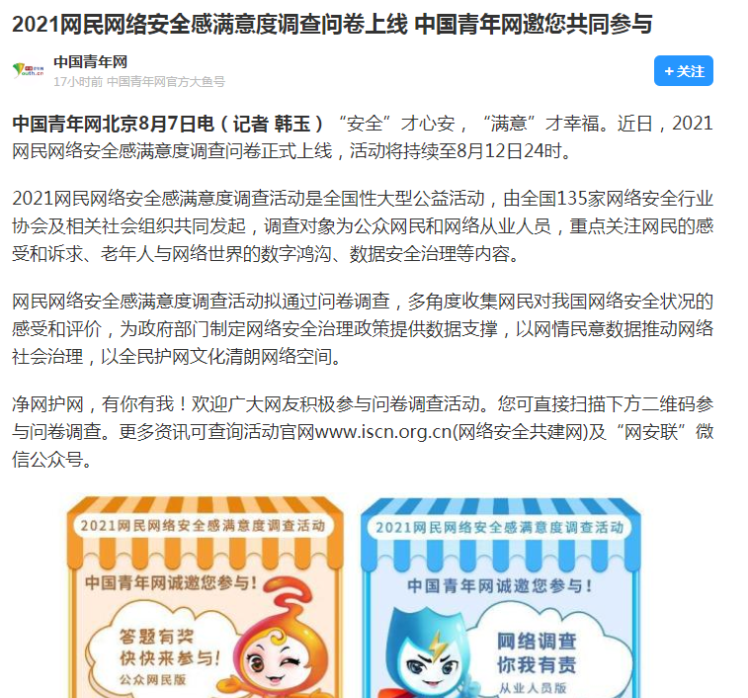
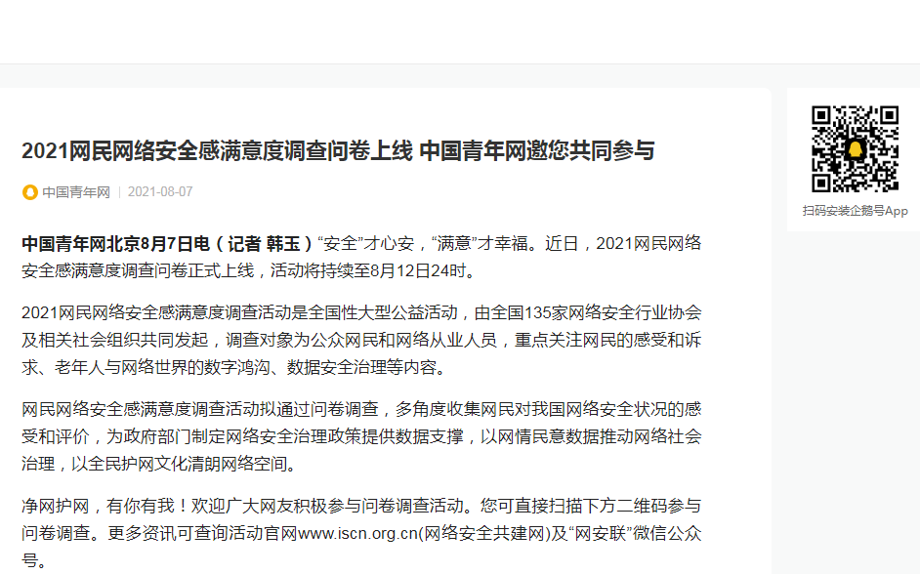
APP、微博互动
UC浏览器
企鹅号APP

Slide 8
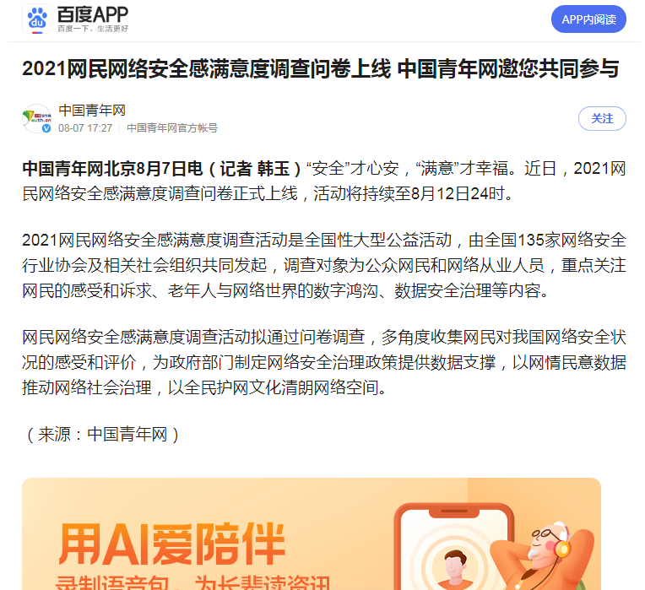
APP、微博互动
百度APP
中国青年网

Slide 9
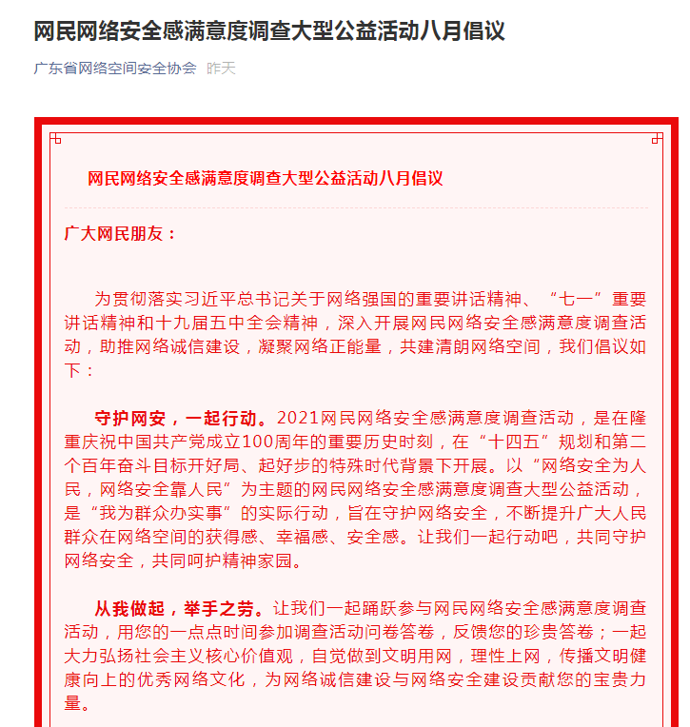
各地多形式积极动员
广东省网络空间安全协会
广东省网络空间安全协会

Slide 10
各地多形式积极动员
河南力量视频
上海协会联合亚信安全海报

Slide 11
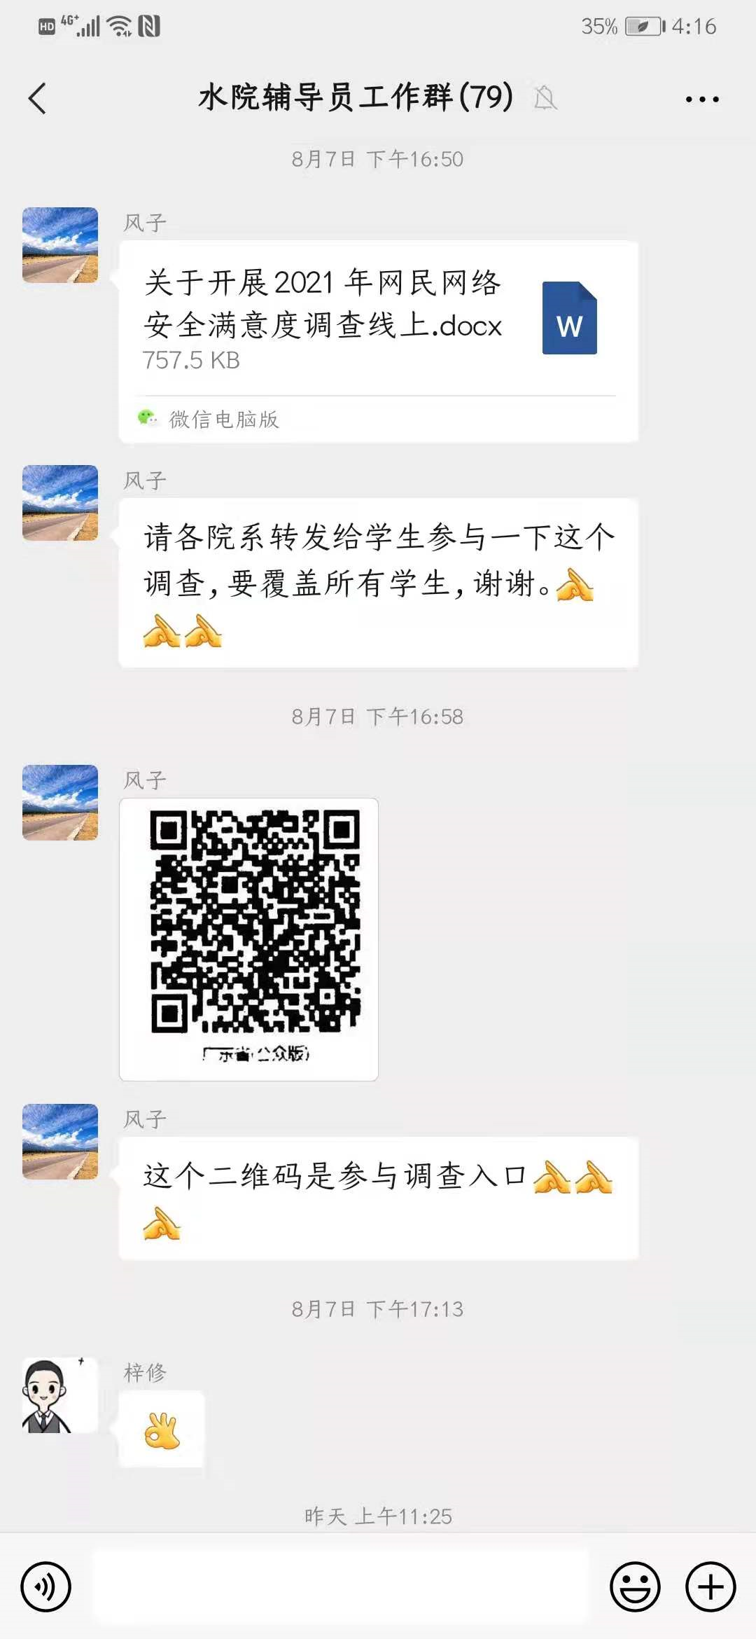
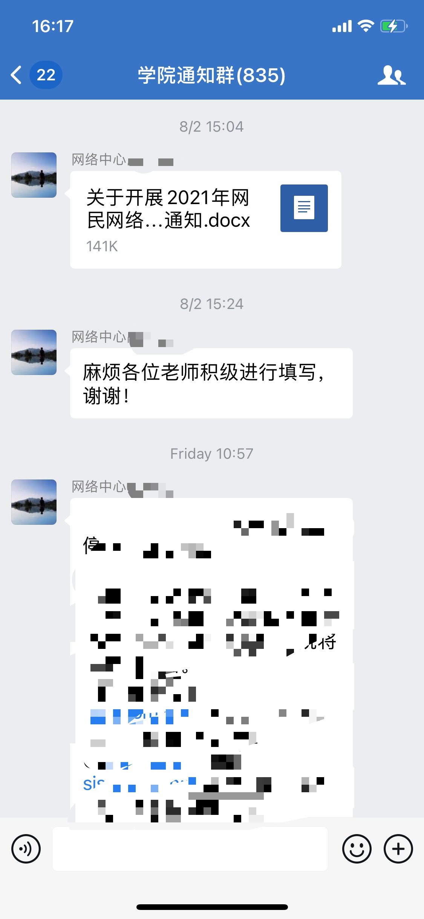
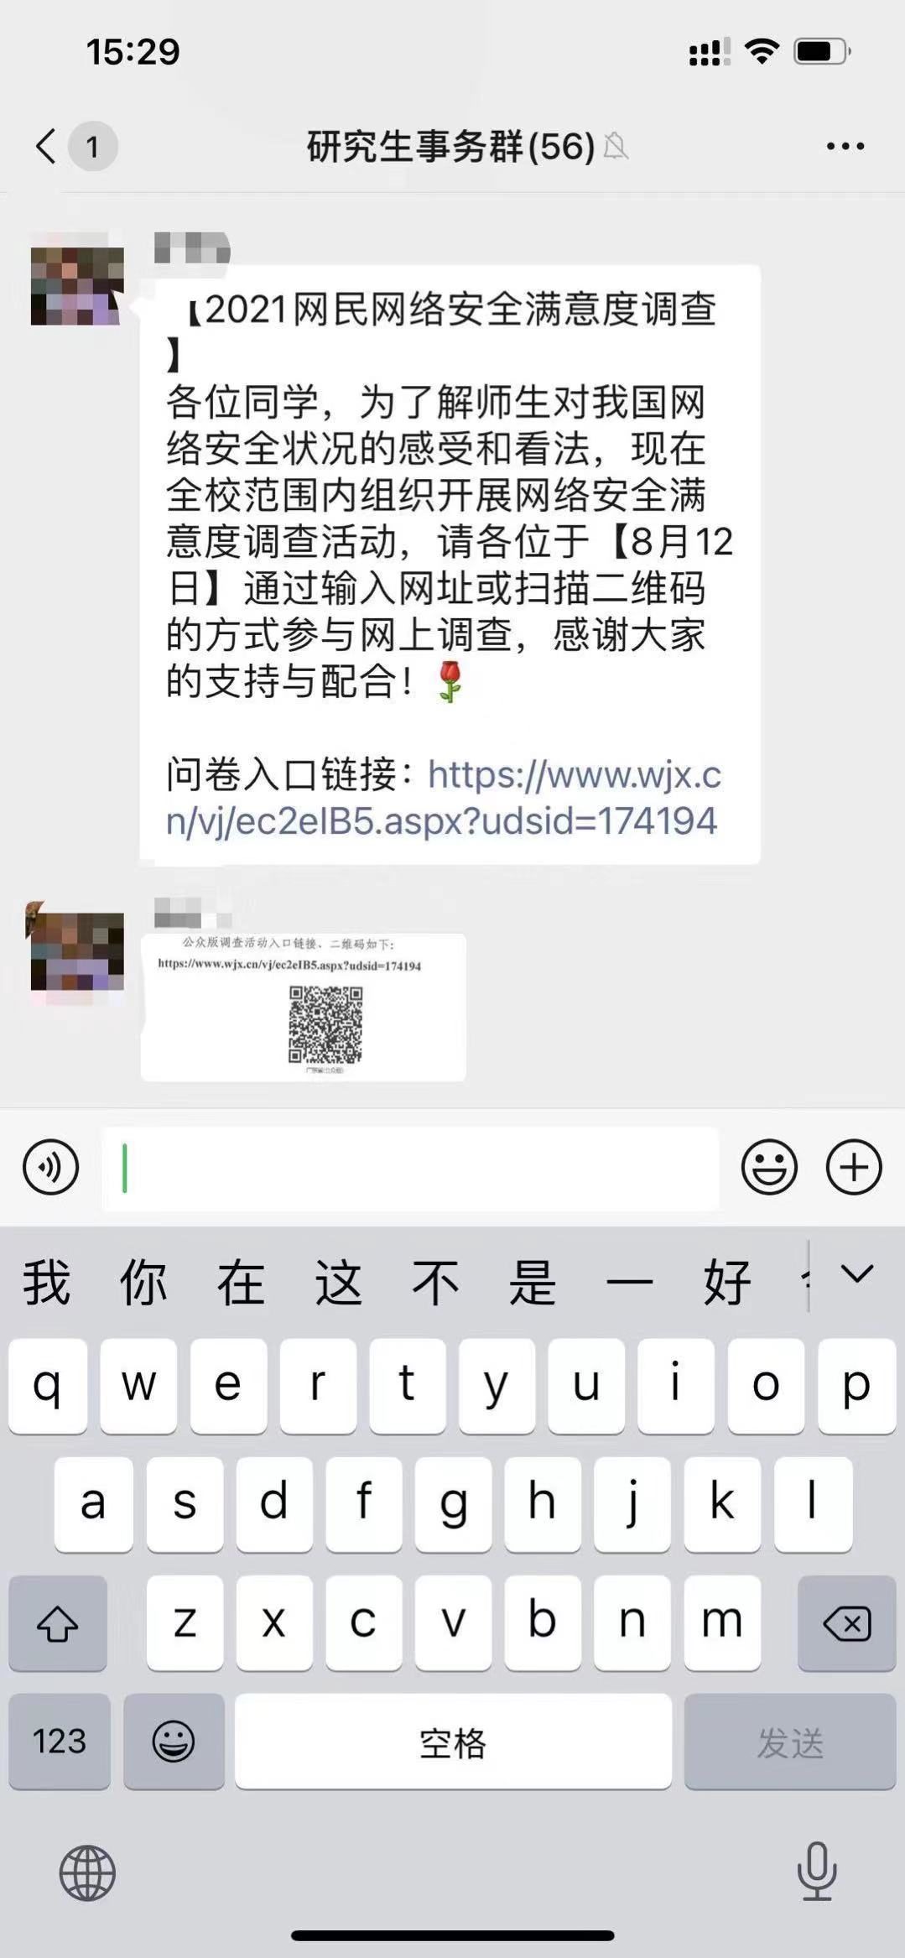
各地多形式积极动员
广东水利电力职业技术学院
广州华软学院
中山大学研究生事务群

Slide 12
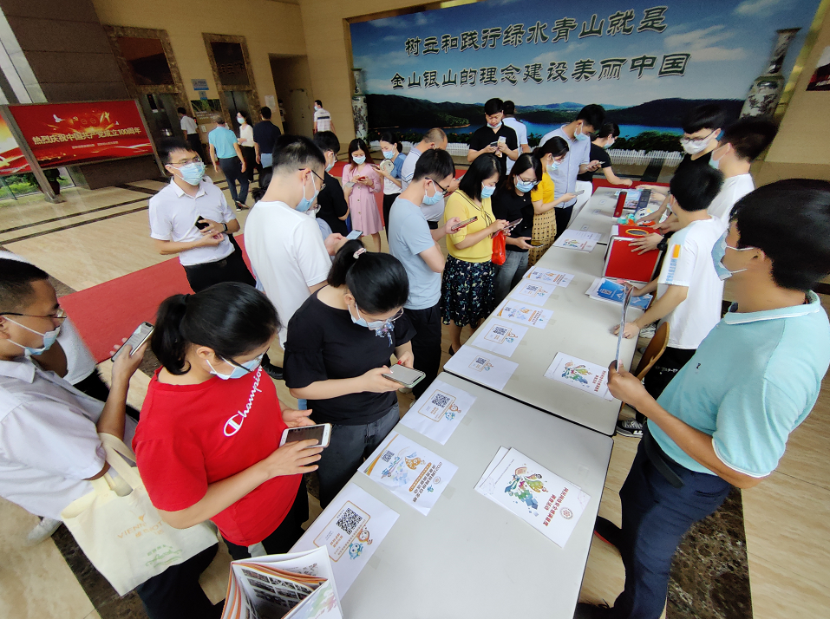
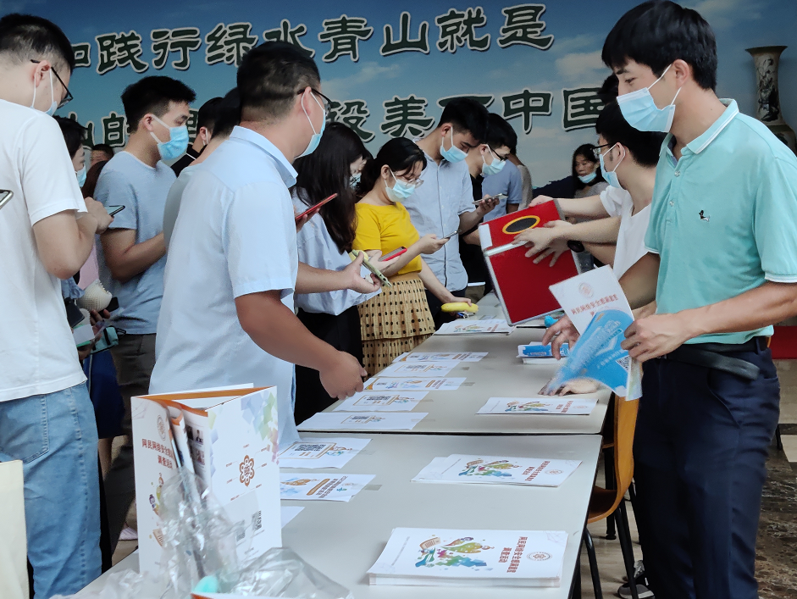
各地多形式积极动员
广东水利厅推广

Slide 13
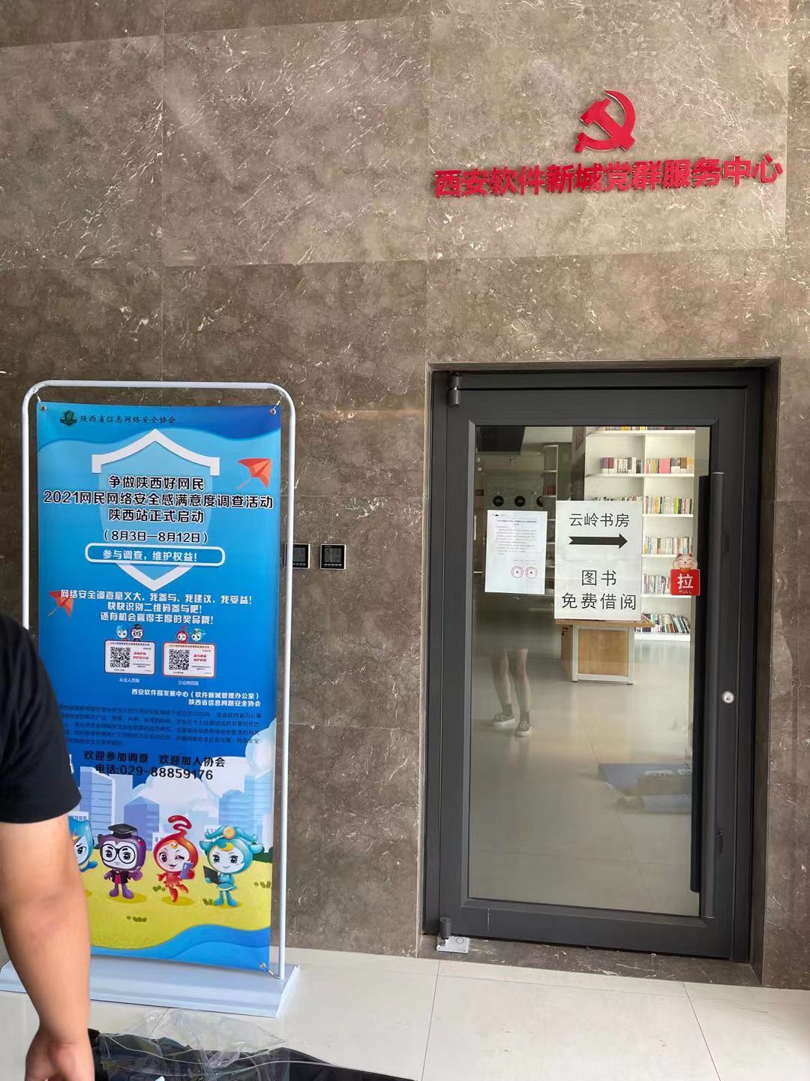
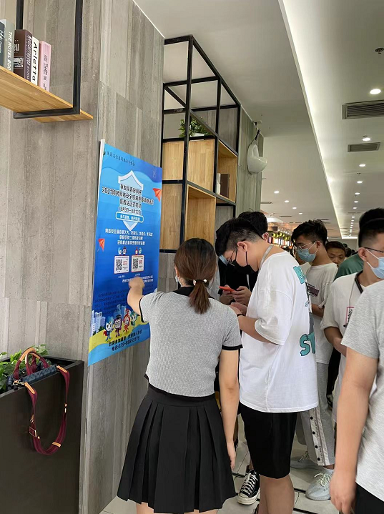
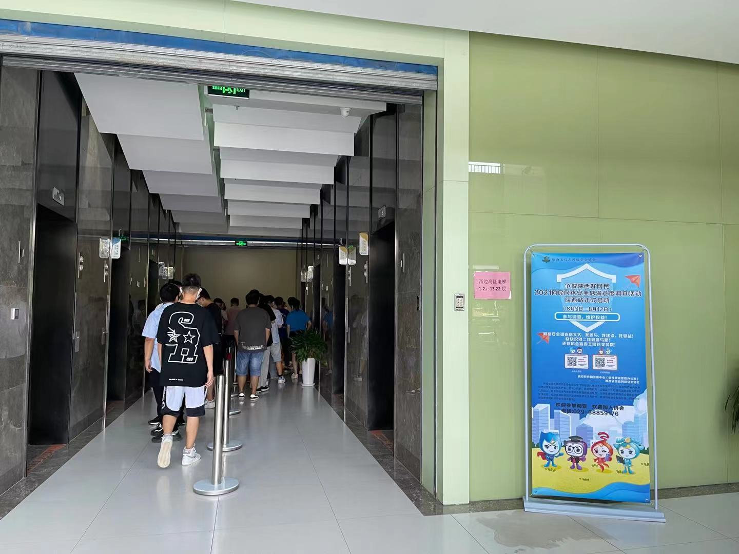
各地多形式积极动员
陕西西安高新区综合服务大厅

Slide 14
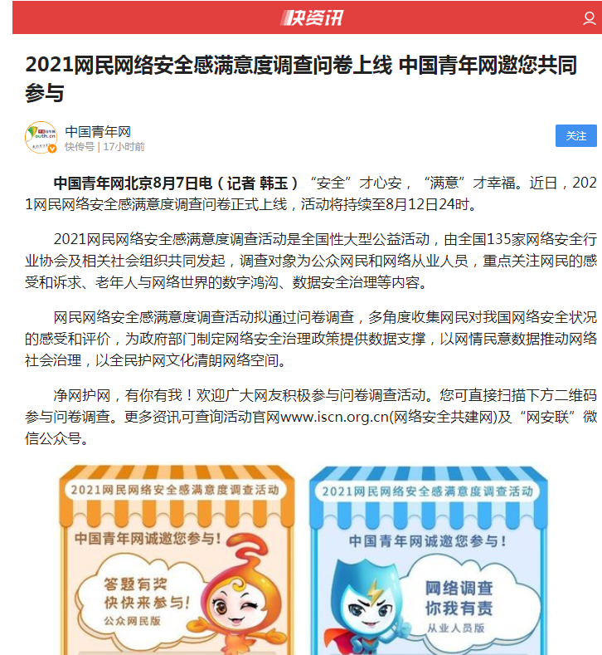
新闻网站资讯发布
人民网转载
快资讯

Slide 15
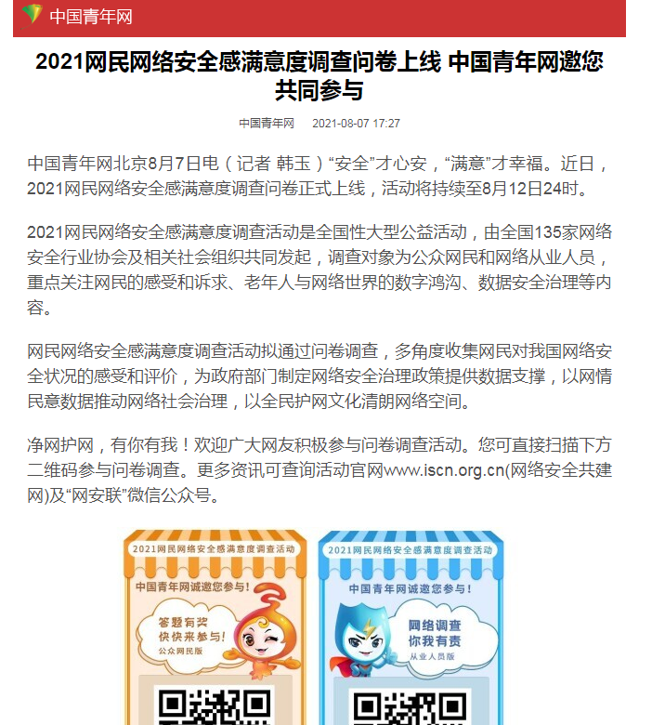
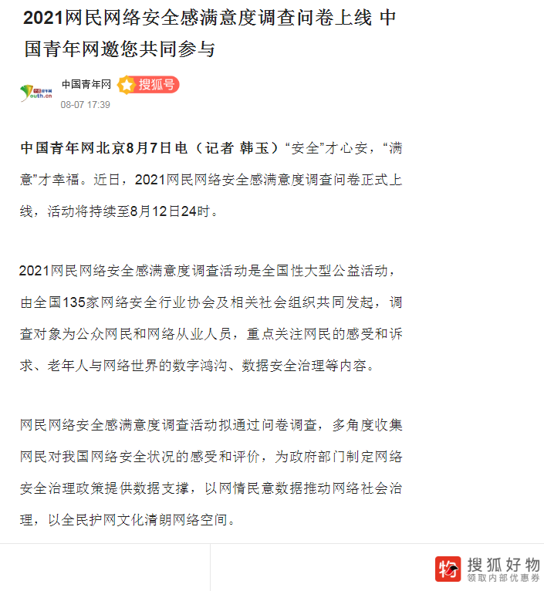
新闻网站资讯发布
中国青年网
搜狐网

Slide 16
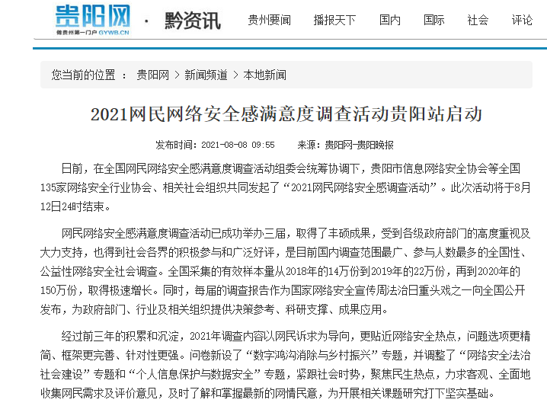
新闻网站资讯发布
贵阳网黔资讯

Slide 17
感谢您的耐心观看
THANKS
网络安全为人民 网络安全靠人民

